Slide 1
SQL: Adatbázis kezelés
19. Allekérdezések

Slide 2
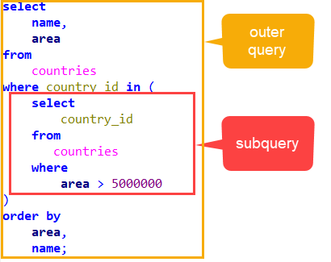
Allekérdezés – Subquery
Az allekérdezés (belső SELECT) egy lekérdezés beágyazva egy nagyobb lekérdezésbe.
Olyan esetekben hasznos, ha olyan adatokra van szükség a fő lekérdezésben, amikhez az ott nem férne hozzá.
A következő parancsokban használható:
SELECT: választó lekérdezés
UPDATE: frissítő lekérdezés
INSERT: hozzáfűző lekérdezés
DELETE: törlő lekérdezés
Notes:
Forrás: https://www.w3resource.com/sql/subqueries/understanding-sql-subqueries.php
https://mariadb.com/kb/en/subqueries/
https://www.mariadbtutorial.com/mariadb-basics/mariadb-subqueries/

Slide 3
Allekérdezés – Subquery
A következő módosítókban fordulhat elő:
SELECT: csak 1 rekord lehet az eredménye az allekérdezésnek!
FROM: alias-t kell adni! Pl. AS t1
WHERE: valamilyen feltétel részeként. A leggyakoribb eset.
HAVING: mint a WHERE-ben.

Slide 4
Allekérdezés – Subquery
Használatának szabályai:
Szerepelhet az összehasonlító kifejezésben pl. =, >, <, LIKE
Szerepelhet listakezelőben, mint IN(), ANY(), ALL()
A külső lekérdezés neve fő lekérdezés (main query)
Először ez fut le, az eredményei átadódnak a főnek.
Mindig zárójelben kell lennie.

Slide 5
Allekérdezés – Subquery – Típusai
1. típus: Csak 1 értéket ad vissza (Scalar Subqueries) Minden olyan helyen használható, ahol csak 1 érték szerepelhet a fő lekérdezésben.
Például:
SELECT * FROM t1 WHERE (SELECT SUM(mezo2) FROM t2) > mezo1;
SELECT mezo1 * (SELECT MAX(mezo2) FROM t2) FROM t1;

Slide 6
Allekérdezés – Subquery – Típusai
2. típus: Csak 1 rekordot ad vissza (Row Subqueries). A rekordban lehet több mező (érték, kifejezés,…) is.
Például:
SELECT * FROM t1 WHERE (mezo1,mezo2) = ( SELECT 2+mezo2, 5 FROM t2 );
SELECT * FROM t2 WHERE (mezo1,mezo2) < ( SELECT AVG(mezo1), AVG(mezo2) FROM t2 );

Slide 7
Allekérdezés – Subquery – Típusai
3. típus: Több rekordot ad vissza. Ilyenkor használható az IN(), ANY(), ALL() operátorokban, vagy akár a FROM-ban.
Például:
SELECT COUNT(*) FROM (SELECT mezo1 FROM t2) AS tt;
SELECT * FROM t1 WHERE (mezo1,mezo2) IN
( SELECT mezo1,mezo3 FROM t2 );
SELECT * FROM t1 WHERE (mezo1,mezo2) < ANY
( SELECT mezo1,mezo3 FROM t2 );

Slide 8
Köszönöm a figyelmet!

